Slide 1
Χειρουργική Αντιμετώπιση Κηλών
Αλέξανδρος Χαραλαμπόπουλος
Αναπληρωτής Καθηγητής Χειρουργικής Πανεπιστημίου Αθηνών
Α΄ Χειρουργική Κλινική, Λαϊκό Νοσοκομείο

Slide 2
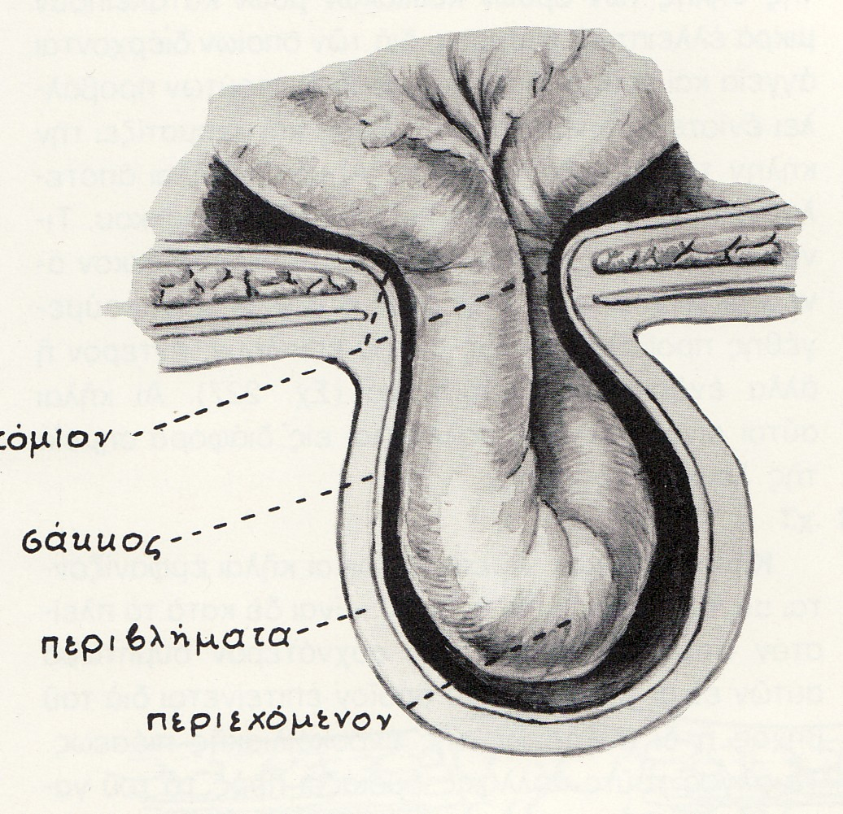
Κήλη
Πρόπτωση σπλάχνου ή τμήματος αυτού, μέσα από μία ευένδοτη θέση των τοιχωμάτων που το περικλείουν

Slide 3
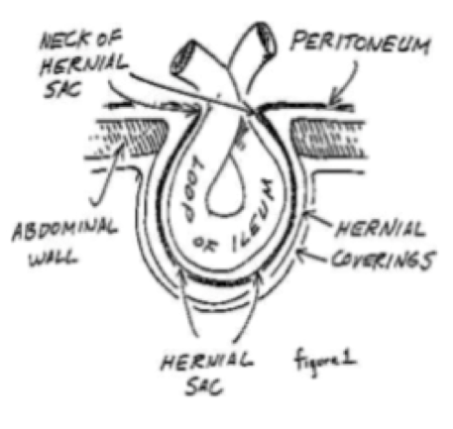
Ανατομικά Στοιχεία Κήλης
Σάκος
Περιβλήματα
Περιεχόμενο

Slide 4
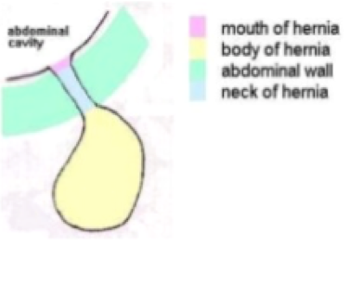
Ανατομικά Στοιχεία Κήλης
Σάκος
  είναι εκκόλπωμα του περιτονέου και αποτελείται από 3 μέρη:
  Το στόμιο
  Τον αυχένα
  Το σώμα του σάκου

Slide 5
Ανατομικά Στοιχεία Κήλης
2. Περιβλήματα:
  Προέρχονται από στρώματα του κοιλιακού τοιχώματος διαμέσω των οποίων περνά η κήλη
3. Περιεχόμενο:
Μπορεί να είναι:
  Επίπλουν
  Έντερο (μονή ή παρακείμενες έλικες-Maydl)
  Μέρος του τοιχώματος του εντέρου = κήλη Richter
  Τμήμα της ουροδόχου κύστης
  Ωοθήκη (με ή χωρίς σάλπιγγα)
  Εκκόλπωμα Meckel = κήλη Littre

Slide 6
Αιτιολογία
Κήλες δημιουργούνται σε “αδύναμες” περιοχές του κοιλιακού τοιχώματος
H “αδυναμία” μπορεί να είναι:
  Φυσιολογική, σχετιζόμενη με ανατομικά αίτια
  Συγγενής (π.χ. ανοικτή ελυτροειδής απόφυση)
  Επίκτητη:
    Τραυματική
    Άλλα νοσήματα (π.χ. κολλαγονικά)

Slide 7
Κλινική Εικόνα
Οποιαδήποτε κήλη μπορεί να είναι:
Ανατασσόμενη
Το περιεχόμενο του σάκου ανατάσσεται αυτόματα ή μετά από χειρισμό. Μεταδίδει την ώση κατά τον βήχα
Μη ανατασσόμενη
  Το περιεχόμενο του σάκου δεν ανατάσσεται στην περιτοναϊκή κοιλότητα λόγω:
  συμφύσεων μεταξύ σάκου και περιεχομένου
  στενού κηλικού στομίου

Slide 8
Κλινική Εικόνα
H μη ανατασσόμενη κήλη μπορεί να είναι:
  Μη αποφραγμένη: χωρίς απόφραξη κοίλου σπλάχνου ή διαταραχή της αιμάτωσης. Η κήλη απλά δεν ανατάσσεται
  Αποφραγμένη: με απόφραξη κοίλου σπλάχνου εντός του σάκου. Χωρίς διαταραχή της αιμάτωσης
  Περισφιγμένη: με διαταραχή της αιμάτωσης (αρτηριακής ροής). Χωρίς χειρουργική παρέμβαση το περιεχόμενο θα γίνει γαγγραινώδες
  Φλεγμαίνουσα: φλεγμονή του περιεχομένου του σάκου που επεκτείνεται κατά συνέχεια ιστού

Slide 9
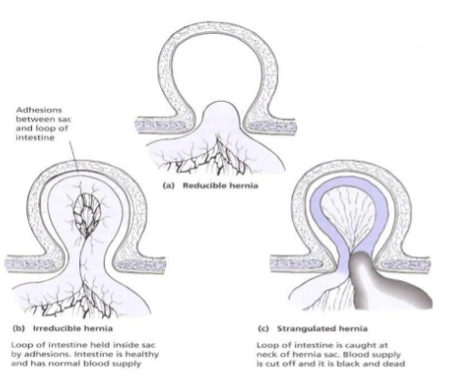

Slide 10
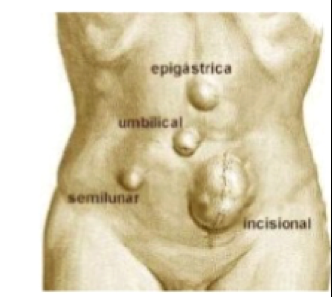
Ταξινόμηση
Εξωτερικές κήλες
Εσωτερικές κήλες

Slide 11
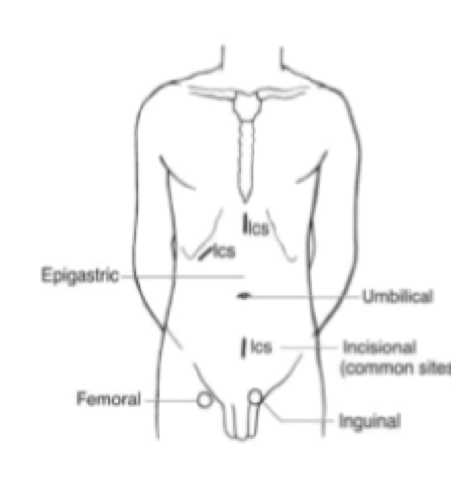
....Ταξινόμηση συνέχεια
Εξωτερικές κήλες
Συχνές:
  βουβωνοκήλη
  μηροκήλη
  ομφαλοκήλη
  λευκής γραμμής
  μετεγχειρητική

Slide 12
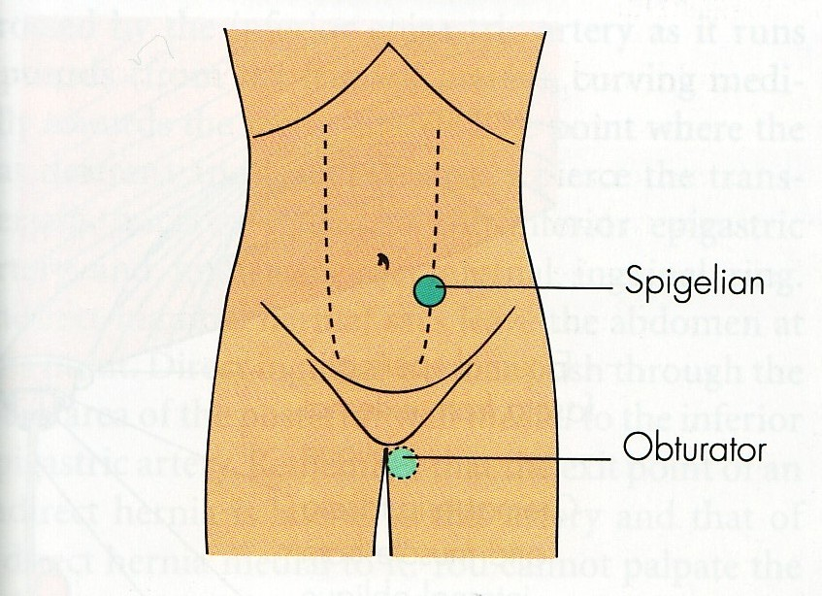
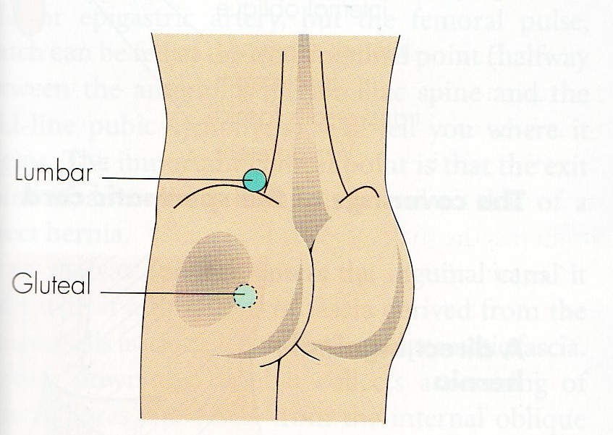
....Ταξινόμηση συνέχεια
Εξωτερικές κήλες
Ασυνήθιστες κήλες:
  Σπιγγελείου γραμμής
  Θυροειδούς τρήματος
  Οσφυϊκές
  Ισχιακού τρήματος
  Πυελικού εδάφους

Slide 13
....Ταξινόμηση συνέχεια
Β. Εσωτερικές κήλες
σε θέσεις ενδοκοιλιακών βοθρίων ή τρημάτων (συνήθως αφορούν λεπτό έντερο):
1. Παραδωδεκαδακτυλικές
2. Μεσεντερικές
3. Τρήματος του Winslow
4. Διαφραγματοκήλες:
Συγγενείς (π.χ. Morgagni)
Επίκτητες
    - Τραυματικές
    - Μη-τραυματικές
      Διά του οισοφαγικού τρήματος
        Κατ’ επολίσθηση
        Παραοισοφαγική

Slide 14
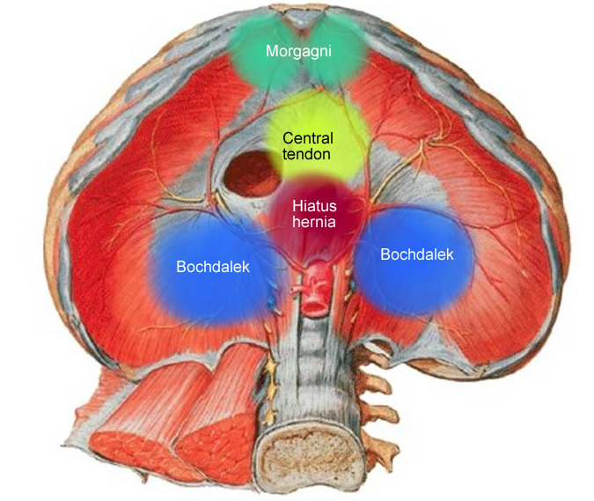

Slide 15
Άλλες κήλες
Σπιγγελείου γραμμής
Κατά μήκος της μηνοειδούς γραμμής του Spigelius. Επί τα εκτός του πλαγίου χείλους του ορθού κοιλιακού μυός. Συνήθως κάτω από την ημικύκλια γραμμή του Douglas
Κήλη θυροειδούς τρήματος
Συχνότερα σε ηλικιωμένες γυναίκες – “little old lady hernia”
Οσφυϊκές κήλες
Στην οσφυϊκή περιοχή (κάτωθεν της 12^{ης} πλευράς και άνωθεν της λαγόνιας ακρολοφίας). Άνω (Grynfelt) ή κάτω (Petit) οσφυϊκό τρίγωνο)

Slide 16
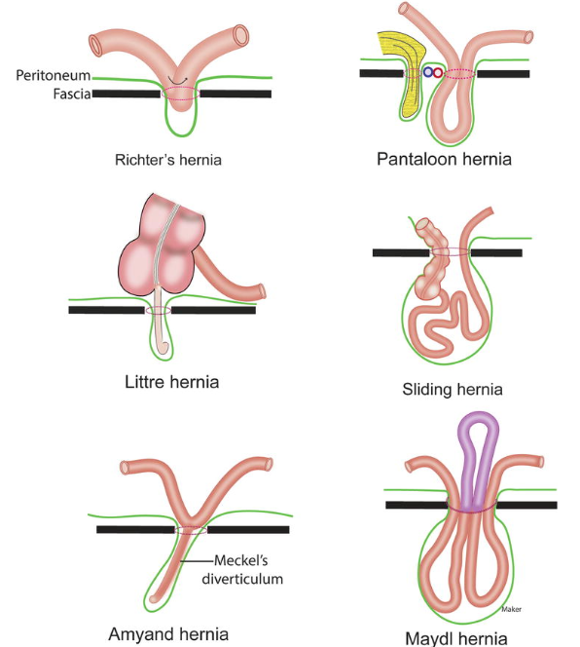
περιτόναιο
απονεύρωση
Κήλη Richter
Κήλη δίκην πανταλονιού
Κήλη Amyand
Κατ’ επολίσθηση κήλη
Κήλη Littre
Κήλη Maydl

Slide 17
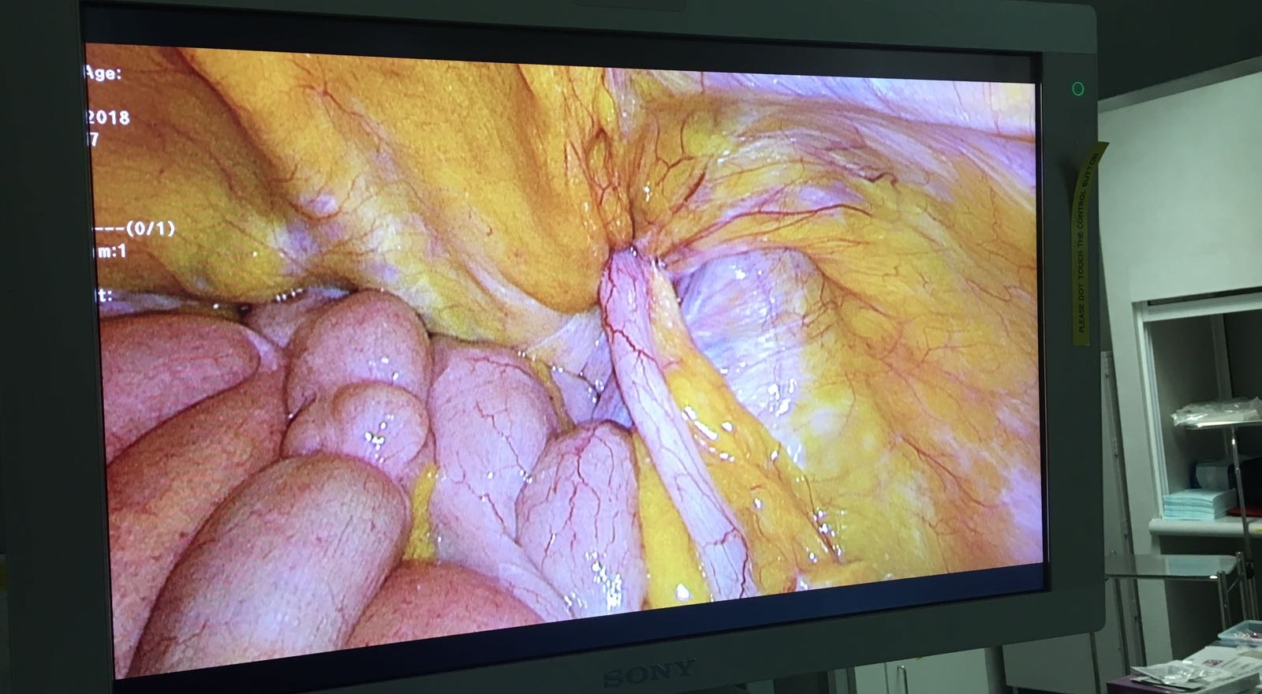
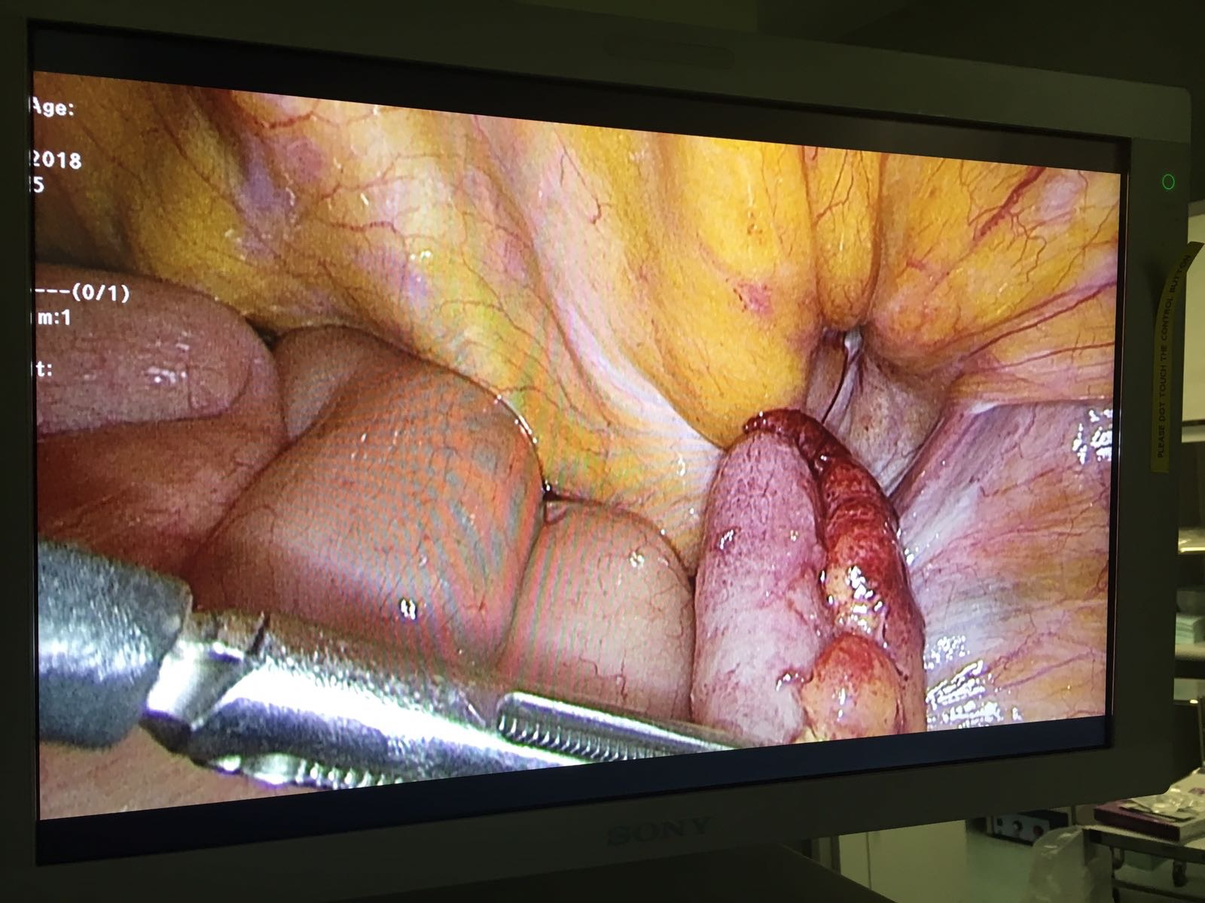
Κήλη Amyand

Slide 18
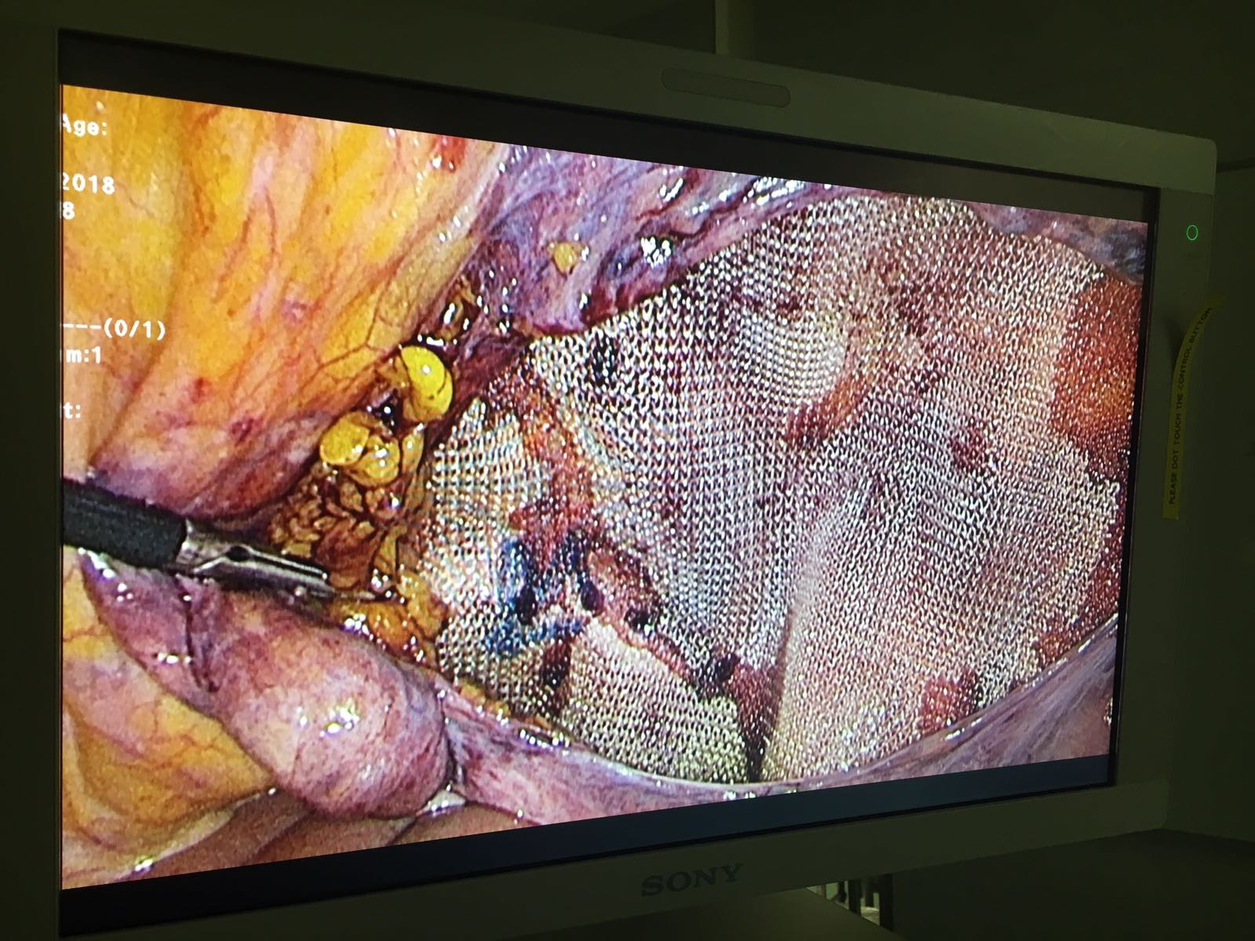
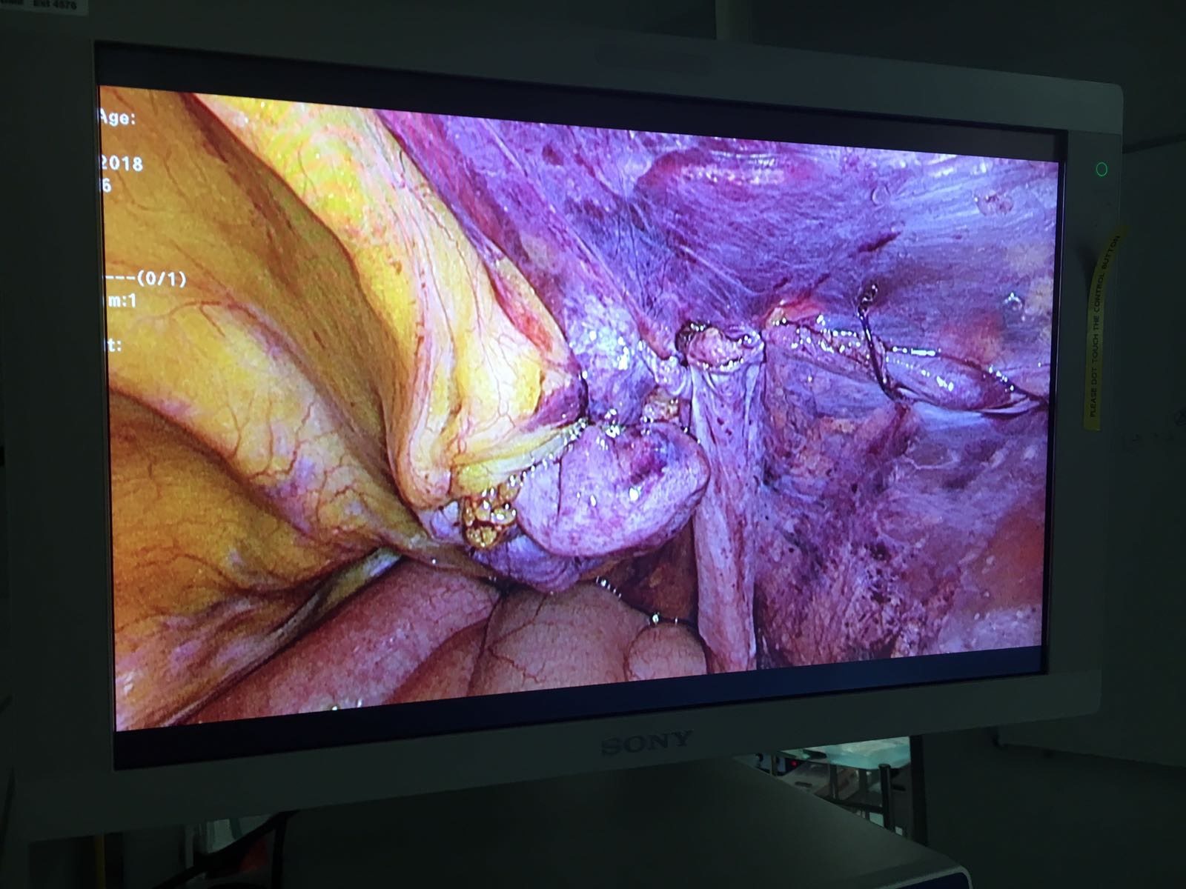

Slide 19
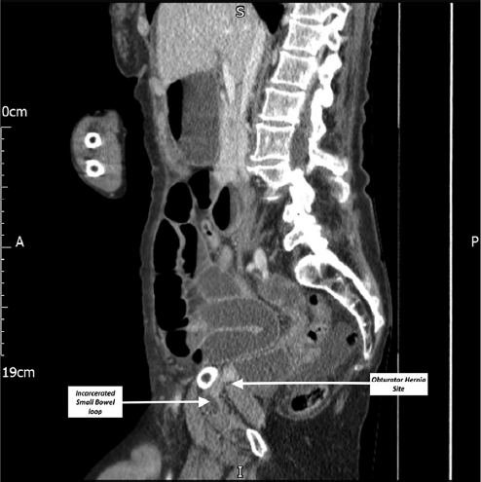
Κήλη θυροειδούς τρήματος

Slide 20
Κήλη - Σημεία και Συμπτώματα
Μάζα που εξαφανίζεται, επανεμφανίζεται και μεγαλώνει στην προσπάθεια (Valsalva)
Φυσικά σημεία:
- Ανάταξη
- Θετική ώση βήχα
Εξετάσεις:
Οι κήλες διαγιγνώσκονται κλινικά και
απεικονιστικές εξετάσεις σπάνια χρειάζονται ή έχουν κάτι να προσφέρουν

Slide 21
Κήλη - Αντιμετώπιση
Θεραπεία:
  Χειρουργική για ίαση συμπτωμάτων ή αποφυγή επιπλοκών
  Χειρουργική Τεχνική:
    Χερνιοτομή (herniotomy): εκτομή σάκου και σύγκλειση κηλικού στομίου
    Χερνιοπλαστική (herniorrhaphy/hernioplasty): περιλαμβάνει κάποιου τύπου ανακατασκευή προς:
      Αποκατάσταση ανατομίας εάν είχε διαταραχθεί
      Ενίσχυση κοιλιακού τοιχώματος
      Δημιουργία φραγμού προς αποφυγή υποτροπής

Slide 22
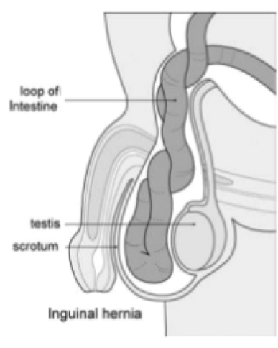
Βουβωνοκήλη
Επιδημιολογία:
75% των εξωτερικών κηλών
M:F = 9:1
Νεαροί ενήλικες έχουν κυρίως
λοξή βουβωνοκήλη
Αυξανόμενης της ηλικίας ➔ ευθείες βουβωνοκήλες

Slide 23
Βουβωνοκήλη
Παράγοντες κινδύνου
*(αύξηση ενδοκοιλιακής πίεσης)*
Χρόνιος βήχας
Δυσκοιλιότητα
Εγκυμοσύνη
Δυσκολία στην ούρηση
Υπερβολική μυική προσπάθεια (άρση βάρους)
Ασκίτης – το υγρό μπορεί να αυξήσει το μέγεθος προϋπάρχοντος κηλικού σάκου

Slide 24
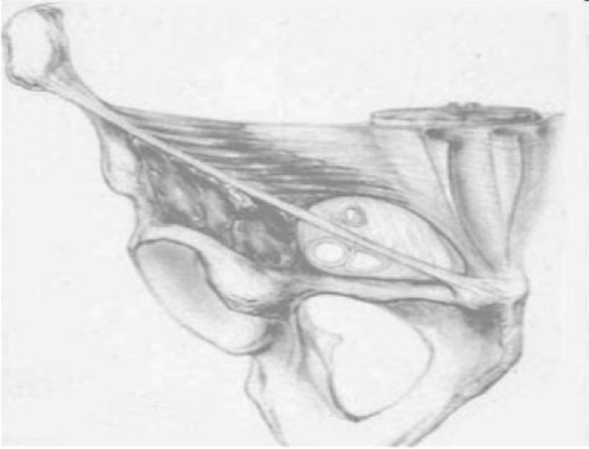
Στοιχεία ανατομίας
Βουβωνικός πόρος
Πρόσθιο τοίχωμα:
- Απονεύρωση έξω λοξού μυός (σε όλο το μήκος)
- Έσω λοξός μύς στο έξω τριτημόριο
Οπίσθιο τοίχωμα:
- Εγκαρσία περιτονία
- Κοινός καταφυτικός τένοντας στο έσω τριτημόριο
Άνω (οροφή):
  Τοξοειδείς ίνες έσω λοξού
  Εγκάρσιος κοιλιακός μύς
Κάτω (έδαφος):
  Βουβωνικός σύνδεσμος
  Βοθριαίος σύνδεσμος (Gimbernati) στο έσω μισό

Slide 25
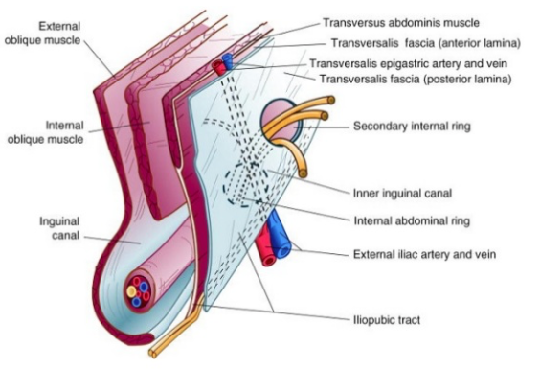
Βουβωνοκήλη - Στοιχεία ανατομίας
Περιεχόμενο βουβωνικού πόρου:
Άνδρες:
Στοιχεία σπερματικού τόνου:
Σπερματικός πόρος
Ορχική αρτηρία
Ορχικές φλέβες (φλεβικό δίκτυο)
Αιδοιικός κλάδος αιδιομηριαίου ν.
Αρτηρία του σπερματικού πόρου
Λεμφαγγεία
Αυτόνομα νν.
Ελυτροειδής απόφυση
Λαγονοβουβωνικό ν.
Γυναίκες:
Στρογγύλος σύνδεσμος μήτρας
Αιδοιικός κλάδος αιδιομηριαίου ν.
Λεμφαγγεία
Αυτόνομα νν.

Slide 26
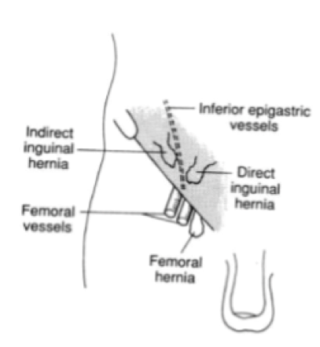
Βουβωνοκήλη
2 τύποι βουβωνοκήλης:
  Α. Ευθεία
  Β. Λοξή

Slide 27
Διαφορές ευθείας - λοξής βουβωνοκήλης
Έναρξη & Πορεία:
  Ευθεία: από το τρίγωνο του Hasselbach. Επί τα εντός των κάτω επιγάστριων αγγείων
  Λοξή: διαμέσω του έσω ή κοιλιaκού στομίου. Επί τα εκτός των κάτω επιγάστριων αγγείων
Περιεχόμενο:
  Ευθεία: Προπεριτοναϊκό λίπος. Λιγότερο συχνά, περιτοναϊκός σάκος με περιεχόμενο εντερικές έλικες
  Λοξή: Περιτοναϊκός σάκος μέσω έσω στομίου όπου μπορεί να περιέχει επίπλουν ή εντερικές έλικες
Αιτιολογία:
  Ευθεία: εξασθένηση του οπισθίου τοιχώματος του βουβωνικού πόρου (επίκτητη)
  Λοξή: μη σύγκλειση ελυτροπεριτοναϊκού πόρου (συγγενής)

Slide 28
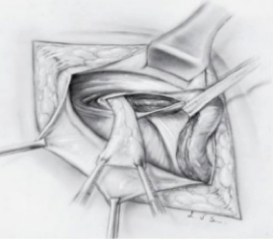
Λοξή βουβωνοκήλη
Το περιεχόμενο προβάλλει διαμέσω του έσω στομίου

Slide 29
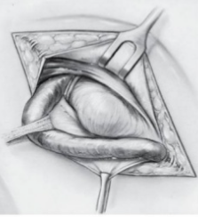
Ευθεία Βουβωνοκήλη
Το περιεχόμενο προβάλλει διαμέσω του έξω στομίου

Slide 30
Βουβωνοκήλη
Σημεία & Συμπτώματα:
  “Μάζα που μεγαλώνει” σε όρθια θέση ή στην προσπάθεια, αλλά συνήθως ασυμπτωματική
  Γενικώς, οι ευθείες κήλες έχουν λιγότερα συμπτώματα και είναι λιγότερο πιθανό να παρουσιάσουν επιπλοκές σε σχέση με τις λοξές
  Κλινική εξέταση:
    Ψηλαφητό έλλειμα τοιχώματος ή διόγκωση
    Διόγκωση:
      στις ευθείες, στο έξω βουβωνικό στόμιο
      στις λοξές, συνήθως στο έσω βουβωνικό στόμιο

Slide 31
Διαφορική διάγνωση βουβωνοκήλης
Όγκοι μαλακών μορίων περιοχής
Λίπωμα σπερματικού τόνου
Βουβωνική λεμφαδενίτιδα
Έκτοπος όρχης (κρυψορχία)
Μηροκήλη
Υδροκήλη
Ανεύρυσμα μηριαίας αρτηρίας (& Ψευδοανεύρυσμα)
Αιμάτωμα
Κύστη σπερματικού τόνου

Slide 32
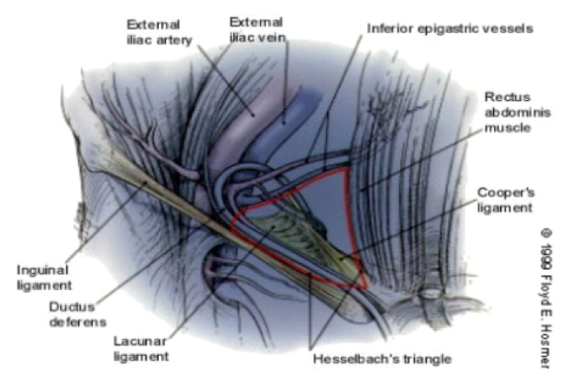
Διαφορές ευθείας & λοξής βουβωνοκήλης
Τρίγωνο του Hesselbach

Slide 33
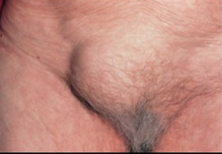
Βουβωνοκήλη
Και οι 2 τύποι (ευθεία & λοξή) μπορεί να συνυπάρχουν στην ίδια πλευρά εκατέρωθεν των κάτω επιγάστριων αγγείων
Ονομάζεται:
  Δίκην πανταλονιού
  (pantaloon hernia)

Slide 34
Βουβωνοκήλη
Επιπλοκές:
μη ανατασσόμενη
αποφραγμένη => επείγον χειρουργείο
περισφιγμένη => επείγον χειρουργείο
              (50% λοξή, 3-10% ευθεία)

Slide 35
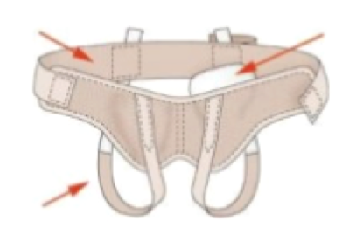
Βουβωνοκήλη – Αντιμετώπιση
Κηλεπίδεσμος:
Η χρήση κηλεπιδέσμου (truss) δεν αποτελεί θεραπεία
μπορεί να προταθεί όταν ο ασθενής αρνείται την χειρουργική αποκατάσταση ή όταν υπάρχουν απόλυτες αντενδείξεις για αυτήν

Slide 36
Βουβωνοκήλη – Αντιμετώπιση
Τύποι επεμβάσεων:
μη απορροφήσιμα ράμματα, όπως στην τεχνική Shouldice (κατά στρώματα)
μη απορροφήσιμο πλέγμα όπως στην τεχνική Liechtenstein (μειωμένη τάση)

Slide 37
Τεχνικές αποκατάστασης
Bassini
Shouldice
McVay
Lichtenstein
Λαπαροσκοπική

Slide 38
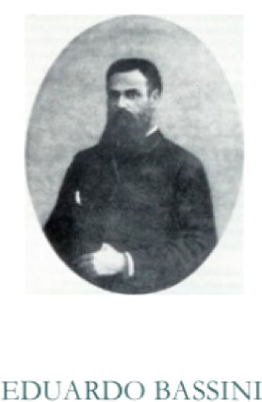
Πατέρας της μοντέρνας αποκατάστασης βουβωνοκήλης

Slide 39
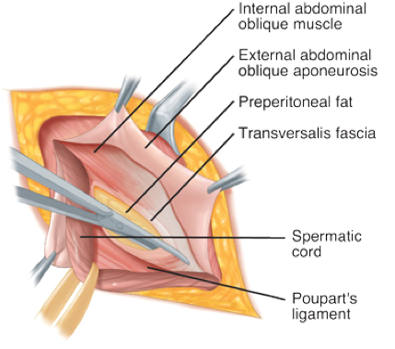
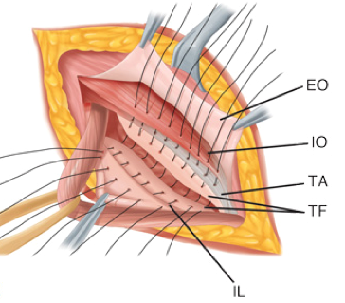
Τεχνική Bassini
Απονεύρωση εγκάρσιου κοιλιακού + εγκαρσία περιτονία ➔ βουβωνικός σύνδεσμος με μη απορροφήσιμα ράμματα

Slide 40
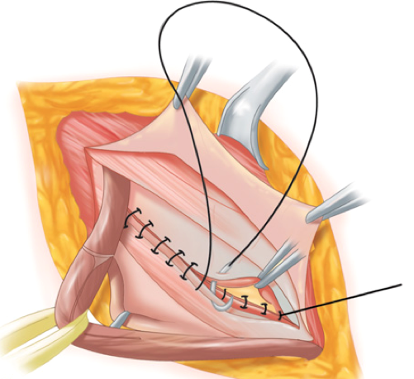
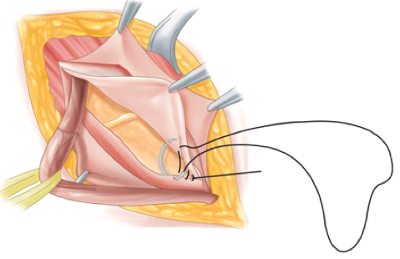
Τεχνική Shouldice
4 σειρές ραμμάτων

Slide 41
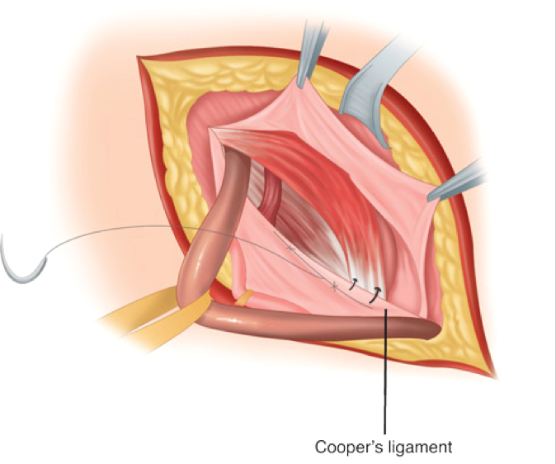
Τεχνική McVay
Βουβωνοκήλες και μηροκήλες
Απονεύρωση εγκάρσιου κοιλιακού + εγκαρσία περιτονία ➔ σύνδεσμος του Cooper + λαγονοηβική ταινία με μη απορροφήσιμα ράμματα

Slide 42
Τεχνική Lichtenstein
Περιγράφηκε από τον Lichtenstein to 1989
Κεντρικό στοιχείο είναι η χρήση πλέγματος πολυπροπυλενίου πάνω στο μη αποκαταστημένο έδαφος
Η αποκατάσταση κατά Gilbert χρησιμοποιεί κώνο στο έσω στόμιο του πόρου
Σχισμή στο έξω τμήμα του πλέγματος για τον σπερματικό τόνο

Slide 43
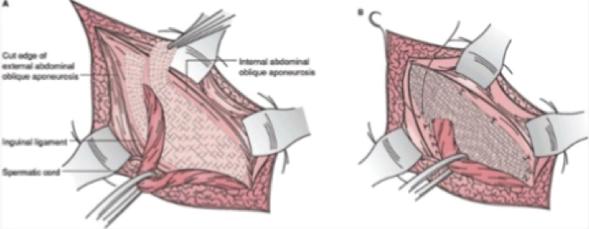
Τεχνική Lichtenstein
Χρήση πλέγματος
Tension-free τεχνική
Υψηλή απολίνωση σάκου + ενίσχυση ελλείματος με συνθετικό υλικό

Slide 44
Tension-free τεχνική
Ίδια αρχικά τεχνική όπως η πρόσθια αποκατάσταση
Αντί για συρραφή απονευρωτικών πετάλων για σύγκλειση ελλείματος χρησιμοποιείται συνθετικό πλέγμα (onlay)
Εύκολο να διδαχθεί, εύκολο να γίνει, κατάλληλο για χρήση υπό τοπική αναισθησία
Άριστα αποτελέσματα με υποτροπή κάτω του 1%

Slide 45
Τεχνική Lichtenstein
Η καθήλωση του πλέγματος στον βουβωνικό σύνδεσμο δεν είναι ζωτικής σημασίας
Ζωτικής σημασίας είναι η καθήλωση του πλέγματος στην θήκη του ορθού κοιλιακού 1-1.5εκ επί τα εντός και άνωθεν του ηβικού φύματος => σημείο υποτροπών >90%

Slide 46
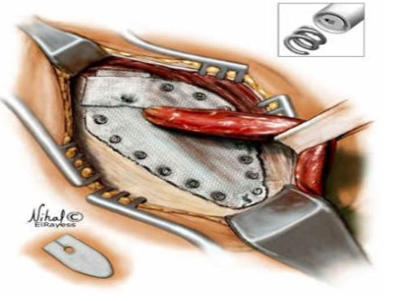
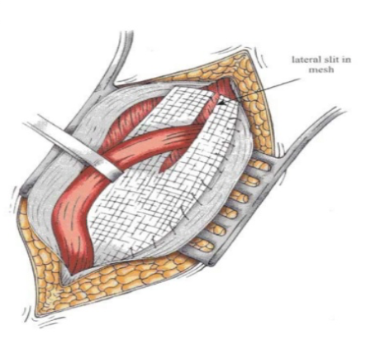

Slide 47
Ιδανικό προσθετικό υλικό
Χημικά αδρανές
Δεν προκαλεί αντίδραση ξένου σώματος
Δε διαβιβρώσκεται από τα υγρά των ιστών
Μη καρκινογόνο
Δεν προκαλεί αντίδραση υπερευαισθησίας
Ανθεκτικό σε μηχανικές πιέσεις
Εύκαμπτο
Αποστειρώνεται ευχερώς

Slide 48
Χειρουργικές επιπλοκές
Υπότροπη
Χρόνιο άλγος - Νευροπαθητικός πόνος
Ισχαιμική ορχίτιδα – αιμάτωμα – υδροκήλη
Τρώση ουροδόχου κύστης
Διαπύηση τραύματος – ΜΤΧ συλλογή (αιμάτωμα, ύγρωμα)
Λοίμωξη προσθετικού υλικού
Συστηματικές επιπλοκές

Slide 49
Λαπαροσκοπικές Επεμβάσεις
Αρχικά, αποκατάσταση με ενδοκοιλιακό πλέγμα όπισθεν του περιτοναίου που κάλυπτε ολόκληρη την βουβωνική περιοχή. Εγκαταλείφθηκε λόγω της επαφής με το έντερο
Ταχέως διαδεδομένες
Σήμερα χρησιμοποιούνται 2 τεχνικές:
  TAPP (Trans Abdominal Pre-Peritoneal)
  TEP (Totally Extra-Peritoneal)

Slide 50
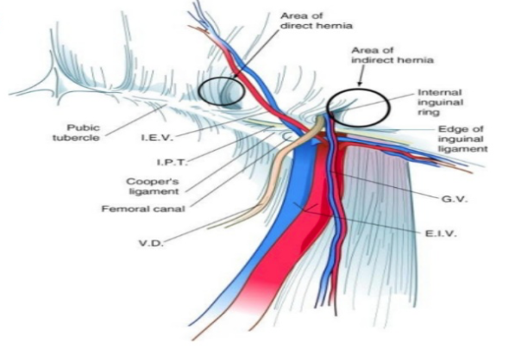

Slide 51
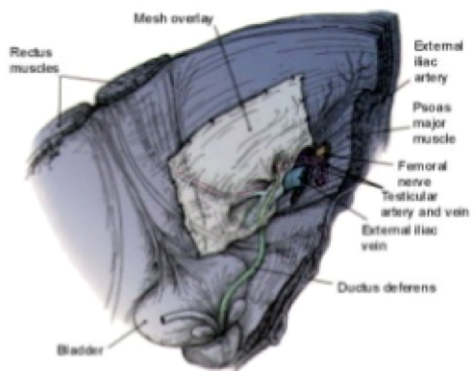
Λαπαροσκοπική αποκατάσταση με πλέγμα
Ευμέγεθες πλέγμα για κάλυψη έσω ΚΑΙ έξω στομίου
Καθηλωτικά δεν χρησιμοποιούνται κοντά σε νευροαγγειακές δομές

Slide 52
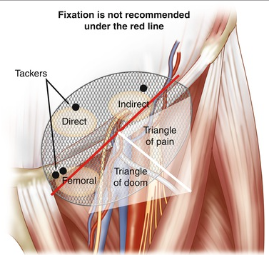
Καθήλωση πλέγματος – Απαγορευμένες ζώνες

Slide 53
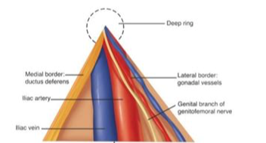
Τρίγωνο του θανάτου (doom)

Slide 54
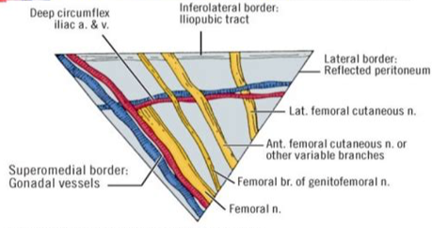
Τρίγωνο του πόνου (pain)

Slide 55
Λαπαροσκοπικές Επεμβάσεις
Πλεονεκτήματα:
Λιγότερο μετεγχειρητικό άλγος
Γρηγορότερη επιστροφή στην καθημερινότητα
Άμφω βουβωνοκήλες, χωρίς αύξηση νοσηρότητας
Υποτροπή βουβωνοκήλης

Slide 56
Λαπαροσκοπικές Επεμβάσεις
Μειονεκτήματα:
Κόστος
Καμπύλη εκμάθησης / χρόνος

Slide 57
TEP vs TAPP
TEP:
Πιο σωστή ανατομικά (εξωπεριτοναϊκή πάθηση)
Τεχνικά δυσκολότερη => λιγότερο συχνά χρησιμοποιούμενη
Λιγότερες επιπλοκές σε έμπειρα χέρια
Αποφυγή συμφύσεων
Διαρκεί λιγότερο

Slide 58
Υποτροπές βουβωνοκήλης
Ποικίλει ανάλογα με την επέμβαση και τη διάρκεια του follow up
Με Bassini και Darn μπορεί να φτάσει το 20%
Με Shouldice και Lichtenstein έχουν αναφερθεί ποσοστά υποτροπής <1%
Με λάπαροσκοπική προσπέλαση έχουν αναφερθεί ποσοστά <1% (TEP<TAPP)

Slide 59
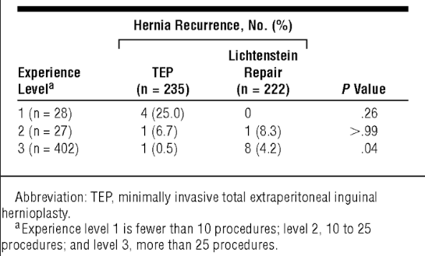
Υποτροπές βουβωνοκήλης

Slide 60
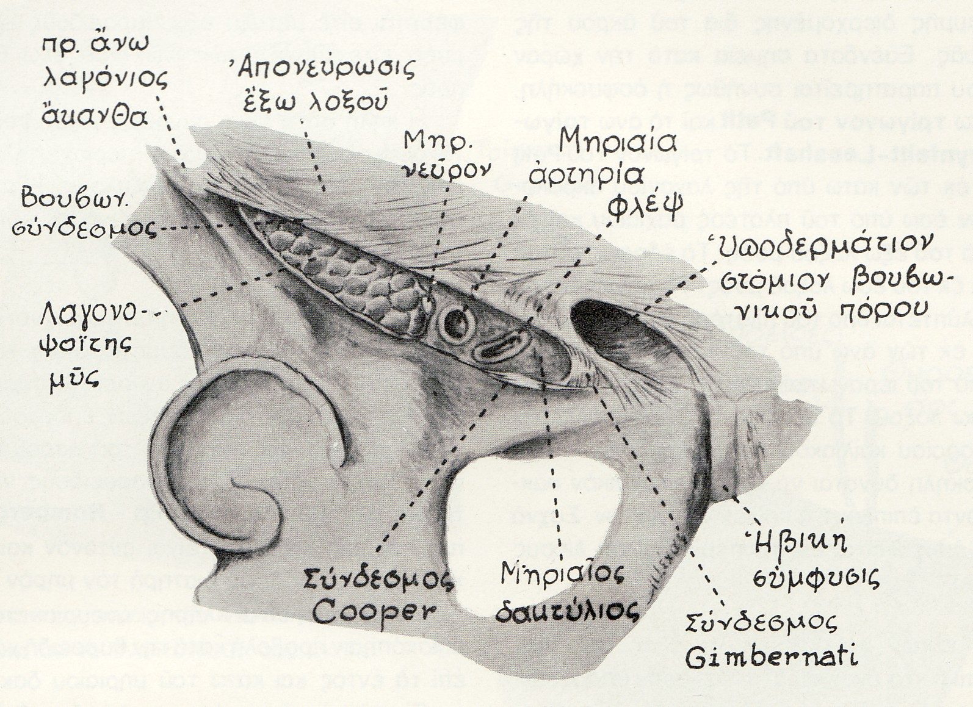
Μηροκήλη
Όρια μηριαίου δακτυλίου
Πρόσω: βουβωνικός σύνδεσμος
Πίσω: κτενιαία περιτονία και κτενιαίος σύνδεσμος του Cooper
Έσω: βοθριαίος σύνδεσμος Gimbernati
Έξω: έλυτρο μηριαίας φλέβας

Slide 61
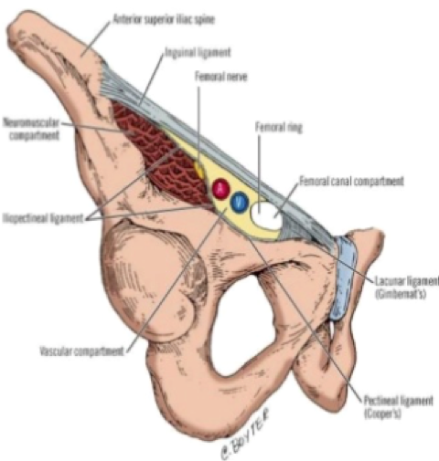
Ανατομία

Slide 62
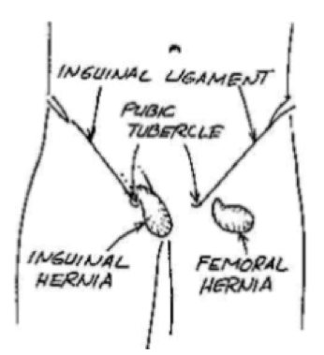
Μηροκήλη
F:M = 4:1
Δεξ > Αρ
Συχνότερη μετά τη μέση ηλικία
Υψηλό ρίσκο περίσφιξης
Το έλλειμα είναι στην εγκαρσία περιτονία στο ύψος του μηριαίου δακτυλίου
Η κήλη περνά στον μηριαίο πόρο και παρουσιάζεται κάτω και επί τα εκτός του ηβικού φύματος ≠ βουβωνοκήλη

Slide 63
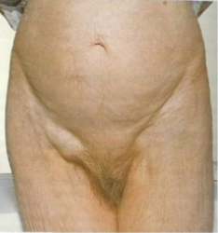
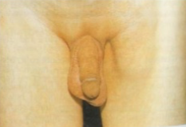

Slide 64
Μηροκήλη
Κλινική εικόνα:
Μπορεί να είναι ανατασσόμενη
Μπορεί να περάσει απαρατήρητη έως ότου γίνει επώδυνη
Προσοχή σε παχύσαρκους ασθενείς που προσέρχονται με σημεία εντερικής απόφραξης χωρίς εμφανή αιτία
Χρήζει πάντα χειρουργικής θεραπείας !!

Slide 65
Μηροκήλη
Χειρουργική αποκατάσταση:
Ανοιχτή:
3 προσπελάσεις (μηριαία, βουβωνική, προπεριτοναϊκή)
Λαπαροσκοπική:
TEP ή TAPP
Εάν εντερεκτομή => +/- λαπαροτομία/λαπαροσκόπηση
Συχνότερα, τομή πάνω στην κήλη
Διάνοιξη σάκου και ανάταξη περιεχομένου +/- εκτομή σάκου
Σύγκλειση μηριαίου πόρου με 3 μεμονομένες μη-απορροφήσιμες ραφές ή πλέγμα (βύσμα - κώνος)
Αντιμετώπιση απόφραξης ή περίσφιξης εάν υπάρχει
Ο κηλεπίδεσμος δεν έχει ρόλο στη θεραπεία μηροκήλης

Slide 66
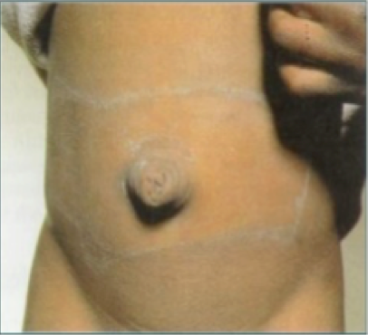
Ομφαλοκήλη
Συχνότερη σε παιδιά
Συνήθης η αυτόματη σύγκλειση συγγενούς ομφαλοκήλης κατά τον 1^{ο} χρόνο ζωής
Κλινική παρακολούθηση
Χειρουργική αποκατάσταση μόνο επί παρουσίας κήλης σε ηλικία >3ετών και το απονευρωτικό έλλειμα είναι >1,5εκ
Επείγουσα αποκατάσταση χάσματος σε περιπτώσεις περίσφιξης

Slide 67
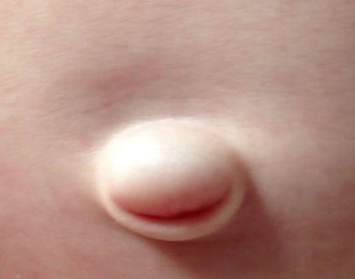
Παραομφαλική κήλη
Αμέσως άνωθεν ή κάτωθεν το ομφαλικού δακτυλίου
Συχνότερη σε παχύσαρκες γυναίκες
Προδιαθεσικοί παράγοντες
  Πολλαπλές εγκυμοσύνες
  παχυσαρκία

Slide 68
Παραομφαλική κήλη
Ο αυχένας της κήλης είναι συνήθως στενός και υπάρχει αυξημένος κίνδυνος περίσφιξης
Συχνότερα περιέχει
  Επίπλουν
  Εγκάρσιο κόλον ή λεπτό έντερο

Slide 69
Παραομφαλική κήλη
Χειρουργική Θεραπεία:
Κινητοποίηση περιεχομένου κήλης από τοίχωμα
+/- εκτομή σάκου
σύγκλειση ελλέιματος:
  Τεχνική Mayo (αλληλοεπικάλυψη 2 στρωμάτων)
  >4εκ & υποτροπή => συνθετικό πλέγμα

Slide 70
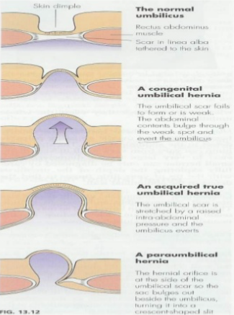

Slide 71
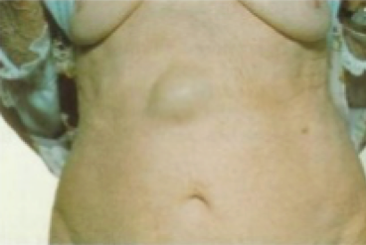
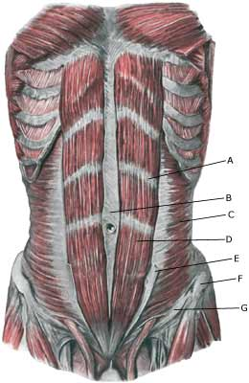
Επιγαστρική κήλη
Συνήθως μικρή προσεκβολή διαμέσω της λευκής γραμμής στην άνω κοιλία
Περιέχει συνήθως:
- προπεριτοναϊκό λίπος
- μπορεί να περιέχει επίπλουν ή λεπτό έντερο

Slide 72
Επιγαστρική κήλη
Μπορεί να είναι ιδιαίτερα επώδυνη, λόγω εγκλωβισμού και ισχαιμίας εξωπεριτοναϊκού λίπους
Θεραπεία:
Διάνοιξη ελλείματος, εκτομή ίσχαιμου λίπους, απλή συρραφή και σύγκλειση ελλείματος με μεμονομένες μη-απορροφήσιμες ραφές
>4εκ => συνθετικό πλέγμα σε όπισθεν του μυός πλάνο (inlay ή sublay)

Slide 73
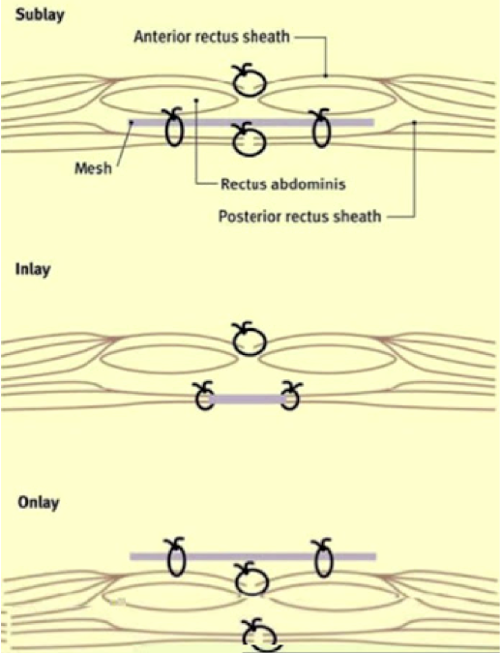
Μέθοδοι αποκατάστασης με πλέγμα

Slide 74

Μετεγχειρητική κήλη
Διαμέσω ελλείματος σε προηγούμενη χειρουργική τομή
Περίπου 10% των ασθενών με λαπαροτομία

Slide 75
ΜΤΧ κοιλιοκήλη - Παράγοντες κινδύνου
Ασθενούς
Ηλικία
Κακή θρέψη
ΣΔ
Κάπνισμα
Ανοσοκαταστολή (θεραπεία με στεροειδή)
Παχυσαρκία
ΧΑΠ - Βήχας
Ασκίτης
Αυξημένη ενδοκοιλιακή πίεση μετεγχειρητικά (ειλεός, δυσκοιλιότητα, κ.α.)
Χειρουργικής τεχνικής
Λοίμωξη χειρουργικού πεδίου
Αιμάτωμα τομής
Συρραφή κοιλιάς υπό τάση
Είδος τομής (κάθετες > εγκάρσιες)
Κακή χειρουργική συρραφή ή τοποθέτηση πλέγματος

Slide 76
Μετεγχειρητική κήλη
Μπορεί να εμφανιστεί έως και 5έτη μετεγχειρητικά
Αρκετές είναι μεγάλες με αυχένα όλο το μήκος της τομής => μικρός κίνδυνος περίσφιξης
Μικρός αυχένας = μεγαλύτερος κίνδυνος περίσφιξης

Slide 77

Κήλη Richter
Μέρος του τοιχώματος του εντέρου εγκλωβίζεται στο τοιχωματικό έλλειμα
Συνήθως το αντιμεσεντερικό χείλος του λεπτού εντέρου
Ο εντερικός αυλός παραμένει ανέπαφος (ΟΧΙ απόφραξη)

Slide 78
Διαφραγματοκήλη
Τραυματικές
Σπάνιες
Συνήθως κακώσεις θώρακος και κοιλίας
Στο αριστερό ημιδιάφραγμα συχνότερα και συνήθως περιέχουν στόμαχο ή/και σπλήνα

Slide 79
Διαφραγματοκήλη
      Δια του οισοφαγικού τρήματος
        Κατ’ επολίσθηση (τύπου Ι)
          Η ΚΟΣ ολισθαίνει διαμέσω του οισοφαγικού τρήματος στο κατώτερο μεσοθωράκιο

Slide 80
Διαφραγματοκήλη
      Δια του οισοφαγικού τρήματος
        Παραοισοφαγική (τύπου ΙΙ)
          Η ΚΟΣ παραμένει στην κοιλιά και άλλο τμήμα του στομάχου (θόλος) ολισθαίνει διαμέσω το οισοφαγικού τρήματος στο κατώτερο μεσοθωράκιο
          Κίνδυνος συστροφής και απόφραξης στομάχου

Slide 81
Διαφραγματοκήλη
      Δια του οισοφαγικού τρήματος
        Παραοισοφαγική (τύπου ΙΙΙ)
        Συνδυασμός τύπου Ι και ΙΙ
        Παραοισοφαγική (τύπου ΙV)
        Συνδυασμός τύπου III + άλλα όργανα (εγκάρσιο κόλον, σπλήνας, πάγκρεας, κ.α.)

Slide 82


Slide 83

Κήλη πυελικού εδάφους

Slide 84

Κήλη πυελικού εδάφους

Slide 85
Ευχαριστώ

